Slide 1
Educação à distância para a pessoa com deficiência intelectual e múltipla
Instituto de Ensino e Pesquisa Darci Barbosa
Bruna Morato Israel – Consultora Técnica

Slide 2
Base legal
Nota de Esclarecimentos e Orientações do CEE-MG 001/2020 - esclarecer e orientar para a
reorganização das atividades escolares do Sistema Estadual de Ensino de Minas Gerais, devido à
pandemia COVID-19.
Nota de Esclarecimentos e Orientações do CEE-MG 002/2020 - esclarecer e orientar os
pais e responsáveis sobre a reorganização das atividades escolares do Sistema Estadual de
Ensino, devido à pandemia COVID-19.
Resolução SEE-MG nº 4310/2020 que dispõe sobre as normas para a oferta de Regime
Especial de Atividades Não Presenciais, e institui o Regime Especial de Teletrabalho na Rede
Pública de Educação Básica para cumprimento da carga horária mínima exigida.
Memorandos SEE-MG:
Nº 12 Orientações iniciais sobre o retorno às atividades escolares não presenciais e as atividades
escolares excepcionalmente presenciais.
Nº 34 Orientações complementares sobre REANP
Nº 44 Planejamento das ações do Gestor Escolar no REANP nas unidades escolares e orientações
complementares.
Nº 08 Adesão das Apaes ao Regime Especial de Atividades Não Presenciais (REANP).

Slide 3
A proposta da SEE/MG
Início: 18 de maio
Metodologia
Programa Se Liga na Educação;
Aplicativo Conexão Escola;
Hot site: www.estudeemcasa.educacao.mg.gov.br;
PET (Plano de Estudo Tutorado) abarca um conjunto de atividades semanais que
contempla as habilidades e objetos de aprendizagem de cada ano de escolaridade e de
cada componente curricular, respeitando a carga horária mensal ofertada ao estudante.

Slide 4
A proposta da SEE-MG nas Apaes
A utilização dos PETs disponibilizados pela SEE
SUGESTIVOS, poderão ser utilizados na íntegra ou parcialmente, desde que sejam
adaptados de acordo com o perfil da turma/estudante.
Elaboração de PETs
Considerar o modelo disponibilizado pela SEE-MG;
Centralidade é o estudante;
Ter referência o Currículo de Referência de Minas Gerais;
Considerar o Plano de Desenvolvimento Individual do estudante – PDI;
Respeitar a carga horária semanal prevista na Matriz Curricular da Rede Mineira das Apaes.
Os conteúdos dos Pets são sugestivos, mas o uso do
instrumento é obrigatório.

Slide 5
Acompanhamento do REANP
O papel da escola polo:
Comunicação e articulação com as Apaes na orientação sobre a execução do Regime
Especial de Teletrabalho dos servidores.
Preencher os dados dos servidores no sistema RP1(relatório de pagamento);
O papel do inspetor escolar:
Orientar a reorganização das atividades escolares e do calendário;
Acompanhar os prazos de entrega, realização e devolução dos PETs;
Verificar a regularidade da vida escolar dos estudantes, após o retorno as atividades
presenciais;
Acompanhar a elaboração do Anexo III;
Acompanhar o registro dos formulários e documentos que atestam a vida funcional dos
professores (anexos IV e V).
Fonte: Memorando-Circular nº 8/2020/SEE/SPP

Slide 6
Os anexos da Resolução SEE nº 4310/2020
Anexo I: Registro das Atividades do Plano de Estudo Tutorado (PET) e Cumprimento
da carga horária;
Anexo II: Plano de Escalonamento/Rodízio de servidores, em regime presencial na
Unidade Escolar, a ser aprovado pela SRE (não se aplica às Apaes);
Anexo III: Mapeamento de viabilidades e prioridades da Unidade Escolar
Anexo IV: Plano de Trabalho Individual;
Anexo V: Relatório de Atividades;
Anexo VI: Controle Interno de Distribuição do Plano de Estudo Tutorado (PET).

Slide 7
Cumprimento da carga horária do estudante
Fonte: Resolução SEE nº 4310/2020

Slide 8
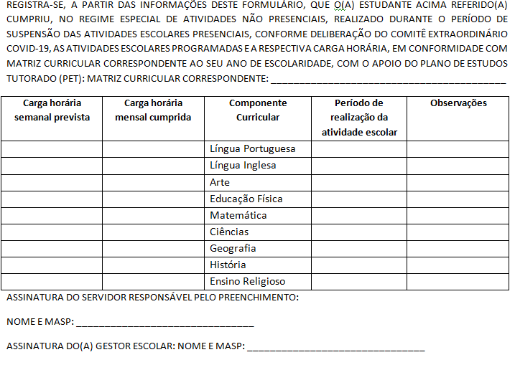
Cumprimento da carga horária do estudante
Fonte: Resolução SEE nº 4310/2020
*Adaptado (IEP-MG) de acordo com as Matrizes Curriculares das Apaes

Slide 9
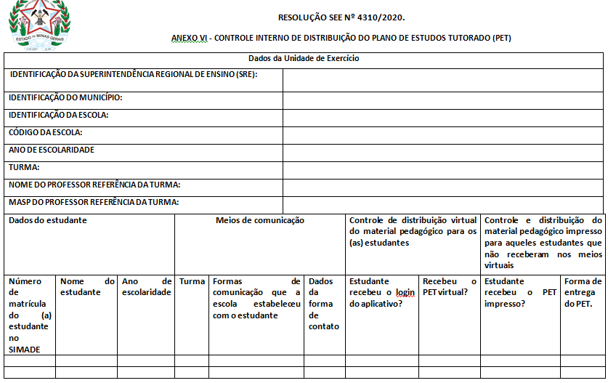
Anexo VI
Fonte: Resolução SEE nº 4310/2020

Slide 10
A gestão de pessoal
Anexo III: Mapeamento de viabilidades e prioridades da Unidade Escolar:
É preenchimento mensalmente pela escola polo;
A direção da Escola da Apae providencia as informações necessárias e repassa para o diretor da escola polo que fará preencher no sistema RP1 (relatório de pagamento).
Anexo IV: Plano de Trabalho Individual:
A SEE-MG não expediu orientações sobre o preenchimento desse anexo.
Anexo V: Relatório de Atividades:
A SEE-MG não expediu orientações sobre o preenchimento desse anexo.
Dúvidas
sg.teletrabalho@educacao.mg.gov.br
Fonte: Memorando-Circular nº 8/2020/SEE/SPP

Slide 11
Obrigada!!!
Bruna C. Morato Israel Consultora técnica
Instituto de Ensino e Pesquisa Darci Barbosa Federação das Apaes do Estado de Minas Gerais
federacao@apaemg.org.br
@uniapaemg / www.uniapaemg.org.br

Slide 12
Educação à Distância para a Pessoa com Deficiência Intelectual e Múltipla
Escola de Educação Especial Dr. Lage
Apae de Pará de Minas

Slide 13
Missão da Escola Especial da Apae
Ofertar ensino e aprendizagem a partir da identificação das necessidades, especificidades, apoios e habilidades de cada estudante com deficiência intelectual e múltipla, buscando condições estruturais e funcionais que garantam seu pleno desenvolvimento enquanto sujeitos que possuem o direito e dever de ser socialmente participativos, integrados e felizes.

Slide 14
Organização/Estrutura
Ofertamos: Educação Infantil / Pré-Escola, Ensino Fundamental anos iniciais e EJA Anos Finais;
Total de 105 estudantes;
01 turma de Educação Infantil,10 turmas de Ensino Fundamental e 03 turmas de EJA Anos Finais;
Corpo docente: composto por professores cedidos pelo parceria com o Estado MG e pelo Município de Pará de Minas.

Slide 15
Essência do trabalho educacional à distância
PDI
NECESSIDADES, ESPECIFICIDADES E GRAU DE AUTONOMIA
CONTEXTO FAMILIAR E RECURSOS DISPONÍVEIS
ALUNO
FAMILIA
PROFESSOR
DIREÇÃO E COORDENAÇÃO PEDAGÓGICA
EQUIPE 100% ENGAJADA NO PROCESSO ENSINO E APRENDIZAGEM

Slide 16
Ações Emergenciais
Aplicação questionário escolar;
Criação de grupos de whatsApp institucional por turma;
Capacitação realizada pela Federação em parceria com a APAE de Pará de Minas para a rede sobre o Teletrabalho;
Capacitação continuada da equipe de professores participando de webinares, cursos, lives e cursando pós em educação especial.

Slide 17
Pensando no Plano de Ensino Tutorado(PET) para a Pessoa com Deficiência Intelectual e Múltipla público da Escola Especial - Apae
Análise dos PETs (material disponibilizado pela SEE);
Decisão de construir um novo PET direcionado para os alunos da Apae, tendo por base o documento orientador e o modelo da SEE;
Contemplando o Plano de Desenvolvimento Individual - PDI;
Contemplando a BNCC e o Currículo Referência de MG;
Definição do fluxo de 15 em 15 dias com atividades escolares planejadas para cada dia da semana, de segunda à sexta-feira.

Slide 18
Organização do Regime Especial de Atividades Não Presenciais na Escola Especial
1º MOMENTO | 2º MOMENTO | 3º MOMENTO | 4º MOMENTO | 5º MOMENTO
Videoconferência com toda equipe pedagógica | Videoconferência com grupos de professores | Fluxo do trabalho | Inicio das atividades remotas | PET finalizado
Orientação sobre o novo formato de trabalho conforme a legislação. Capacitação: apresentação e preenchimento do PET. | Planejamento e construção do PET – orientações específicas para cada segmento e turma. | Análise dos PETs elaborados pelas professoras e devolução para as devidas adequações e correções. | Informar às famílias sobre toda a dinâmica que envolve o PET. Inserção e Interação das professoras nos grupos de whatsApp de suas respectivas turmas. | Impressão e organização em pastas para envio às famílias. Articulação intersetorial. Articulação com a Secretaria Municipal de Educação PM, Igaratinga e Onça de Pitangui.

Slide 19
PLANO DE ESTUDO TUTORADO PET

Slide 20
RESULTADOS ATÉ O MOMENTO...
98 famílias/alunos inseridos nos respectivos grupos de whatsapp sala de aula virtual;
07 famílias/alunos tem celular mas não tem acesso a internet. Nesses casos, as professoras realizam as orientações e esclarecem dúvidas por meio de ligações telefônicas;
86 PETs impressos quinzenalmente e entregues nas casas dos alunos;
19 PETs enviados pelo whatsApp as famílias dos alunos.

Slide 21
Depoimento
“Eu sou Elísia Gonçalves da Silva Dias, mãe da Larissa Silva Dias aluna do 4º ano da professora Regina da Apae de Pará de Minas e foi com muita alegria que nós recebemos esse material didático em nossa casa pois o portador de necessidade especial precisa da rotina pra ele ficar fora da rotina é muito difícil principalmente pra Larissa que tem deficiência intelectual e autismo. Este projeto foi muito bem elaborado, as atividades estão coerentes com o que já havia sendo feito na APAE antes desta pandemia e nos estamos gostando muito de receber estas atividades, estamos sendo muito bem orientados pela professora que tira qualquer dúvida quando necessário e a Larissa espera com muita expectativa o dia de entregar a pasta e de receber os novos trabalhos, agente tem visto os vídeos são vídeos coerentes com a idade com que ela precisa o que vem impresso nos papeis que agente esta fazendo os trabalhos as fotos que agente tira, os áudios tudo feito com muito carinho por nós para que assim a Apae alcance o objetivo porque vem o material muito bom chegando em nossas casas agente também que fazer que assim a Larissa continue no aprendizado que ela já havia tendo muitos ganhos ela já está quase lendo então manter esta rotina de trabalho escolares é fundamental nesta fase. Eu só tenho que agradecer a Apae de Pará de Minas e a professora Regina pela dedicação. A palavra é GRATIDÃO.”
Transcrição do áudio da mãe.

Slide 22
Aos EDUCADORES...
...que sigamos os conselhos de São Francisco e sejamos instrumentos que levem o ensino e aprendizagem para todos principalmente aqueles menos favorecidos
Onde houver limites que você leve a superação
Onde houver barreiras que você leve apoios
Onde houver dificuldades que você mostre possibilidades
Onde houver desesperança que você leve esperança
Onde houve tristeza e dor que você leve alegria e amor
E mesmo que digam que seu aluno estagnou que você ACREDITE, ACREDITE E ACREDITE porque pra Deus nada é impossível e nem pra nós EDUCADORES.
(Parafraseando a Oração de São Francisco)
Aos FAMILIARES...
...aceitar a condição de conviver seja como mãe, pai, irmão ou cuidador de uma pessoa em situação de deficiência, sabemos que não é tarefa fácil, mas este é o primeiro passo para a inclusão desta pessoa na sociedade. Receber o filho de braços abertos, amar, cuidar, respeitar e fazer de tudo que estiver ao seu alcance e nunca lastimar pelo peso que posa vir te abater. Embora nada te impeça de reclamar, sem pensar, quando o cansaço mental ou físico te abater, tudo isso é compreensível pois somos seres humanos frágeis. Quero que saibam que podem contar sempre com nosso apoio, afinal esta parceria escola e família sempre deu certo..
Aos QUERIDOS ALUNOS ... Obrigado por existirem, vocês são presentes de Deus em nossas vidas. Amo cada um de vocês.
E não poderia deixar de agradecer em especial minha família meu marido e minhas duas filhinhas Lara e Lavínia pelo carinho e apoio para desenvolver meu trabalho tranquilamente. Amo vocês mais e sempre!
Muito obrigada! Flaviana Castro

